Slide 1
数据与商务科学
移动App广告转化率预测
曾文欢 2016219004
郭威秀 2016210918
王培 2016210917
杨迪 2016210929

Slide 2
问题描述
计算广告是互联网最重要的商业模式之一，广告投放效果通常通过曝光、点击和转化各环节来衡量，在给定广告，用户和上下文的情况下，转化率的预测在广告竞价系统中至关重要。

Slide 3
数据描述
数据来源：
腾讯社交广告
数据维度
广告：素材，分类，推广计划。。。
用户：年龄，性别，学历。。。
上下文：网站，广告位置，网站类型。。。
数据类型：名义属性变量

Slide 4
任务描述
  目标：在给定用户，广告和上下文的情况下预测转化的概率
  评价指标 ： log-loss(对数损失函数)
  为什么选择log-loss 作为模型评价指标？

Slide 5
数据探索
  样本label的分布
  给定的原始变量的分布
  变量的类型，如连续变量，属性变量等
  给定某一变量下，label的分布
  有助后期提取，组合和转换特征

Slide 6
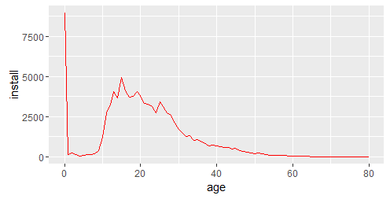
数据探索
  例如： Install数目随年龄的分布

Slide 7
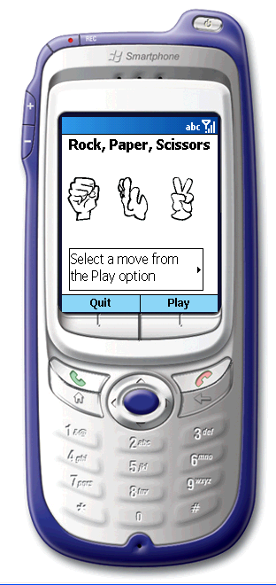
Solution 1
  数据划分
  特征工程
  数据预处理
  模型选择，组合和评价

Slide 8
原始特征转换
  原始数据中很多变量是属性变量，还有一些时间格式的变量，如点击时间。
  时间格式变量的拆分
  属性变量的类别合并
  有助于防止过拟合
  方便one-hot编码，降低储存空间。

Slide 9
点击时间的转换
  点击时间格式：dd-hh-mm
day
Day%7
1~7
hour
8~18
19~24

Slide 10
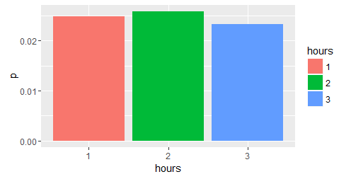
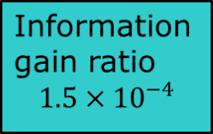
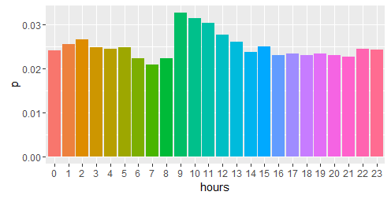
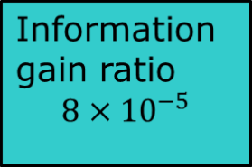
点击时间的转换

Slide 11
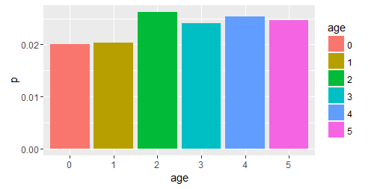
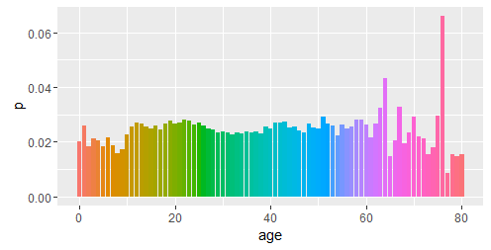
年龄类别的合并

Slide 12
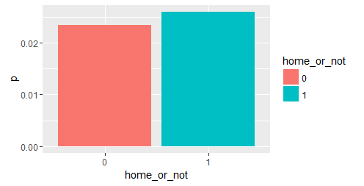
组合特征
  同年龄变量一样，我们合并了地理位置变量，将所有属于同一个省的合并成一个类别
  根据居住地和籍贯提取一个新的特征home_ or_not

Slide 13
数据划分
滑窗法
Dataset
01
07
08
09
14
Feature Window
Label Window

Slide 14
User
U
用户投放平台交叉属性
特征提取框架
UC
C
Context
UA
AC
用户广告交叉属性
广告投放平台交叉属性
A
Ad

Slide 15
数据预处理
  对于缺失值，考虑到样本比较稀疏，用一个特定的值标记样本中的NULL
  对于类别较多的属性变量，采用label-encoder 编码.
  对于类别较少的采用one-hot 编码

Slide 16
模型选择
模型选择的理由
  DataSet中的特征有离散的属性变量，又有数值变量
  数据的样本容量为3749528，维度为106，因此需要考虑到计算需要的时间和空间
  因此我们选择XGBOOST

Slide 17
XGBOOST VS GBDT
  都是Gradient Boosting模型
  XGBOOST显式地将树模型的复杂度作为正则项加在优化目标
  公式推导里用到了二阶导数信息，而普通的GBDT只用到一阶
  允许使用column(feature) sampling来防止过拟合，借鉴了Random Forest的思想
  底层计算上的优化，速度快，需要内存少

Slide 18

模型的训练与融合
D1
D2
D3
D
XGBOOST
D4
D5
D6
D7
0.11167
Online test

Slide 19



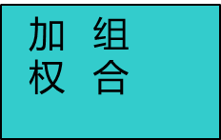



模型的训练与融合
D1
xgboost1
D1
xgboot2
D3
xgboost3
D4
xgboost4
D5
xgboost5
D6
xgboost
0.10619
D7
xgboost
Online test

Slide 20
Some questions
  线下测试集和线上测试集的变化不一致
  组合得到的特征非常稀疏
  尝试调参，效果不明显
  划分数据的时间窗口过于主观
  用户的历史click数据很少
  3749582条数据中有2595627个不同的userID

Slide 21
Solution2
  不考虑用户过去点击的历史记录
  仅仅从用户，广告和投放平台三个维度的特征
  对于稀疏数据采用LR等线性模型

Slide 22
LR模型
  对用户，广告和上下文三个维度的数据进行one-hot 编码
  样本的容量为3749528，维度为16760
  Penalty 选择为L2

Slide 23


LR模型的效果
  Loss function 中不对类别加权的LR
  Loss function 中对类别进行加权
D
LR-unweighted
预测
0.10485
Online test
D
LR-weighted
预测
校正
0.105119
Online test

Slide 24
最终模型
XGBOOST
LR-W
ENSEMBLE
0.104397
LR

Slide 25
模型改进方向
  将离散的分类特征嵌入到连续空间上，如GBDT和word2vector嵌入
  尝试新不同时间窗口划分数据集合
  组合重要的特征
  删除模型中不重要的特征

Slide 26
结论
  Garbage in Garbage out
  不同于餐饮行业，移动APP广告的回头客很少
  对于非常稀疏数据，树模型的效果可能比较差
  不随便向数据集中添加特征

Slide 27
  THANKS ！

